Slide 1
你猜你猜你猜猜？

Slide 2
猜一个水果！

Slide 3
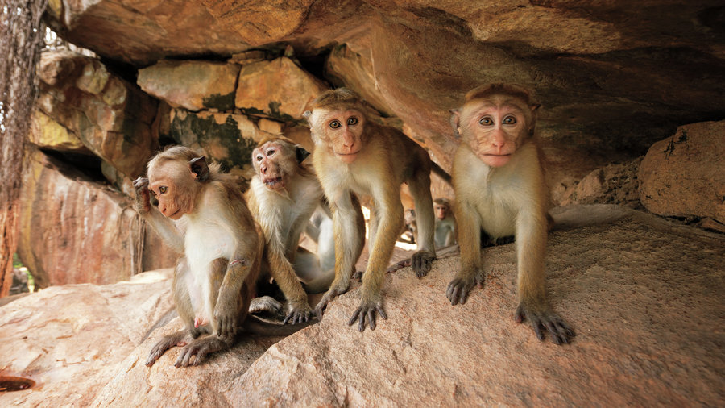
猜一个水果！

Slide 4
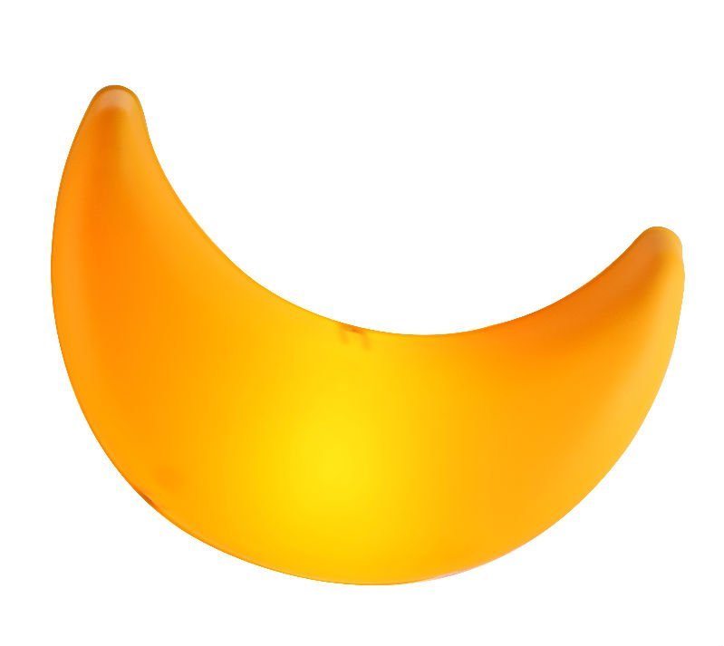
猜一个水果！

Slide 5
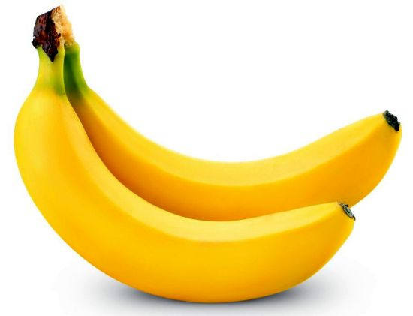
香蕉！

Slide 6
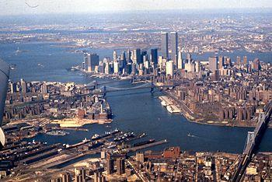
猜一个东西!

Slide 7
猜一个东西!

Slide 8
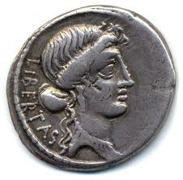
猜一个东西!

Slide 9
猜一个东西!

Slide 10
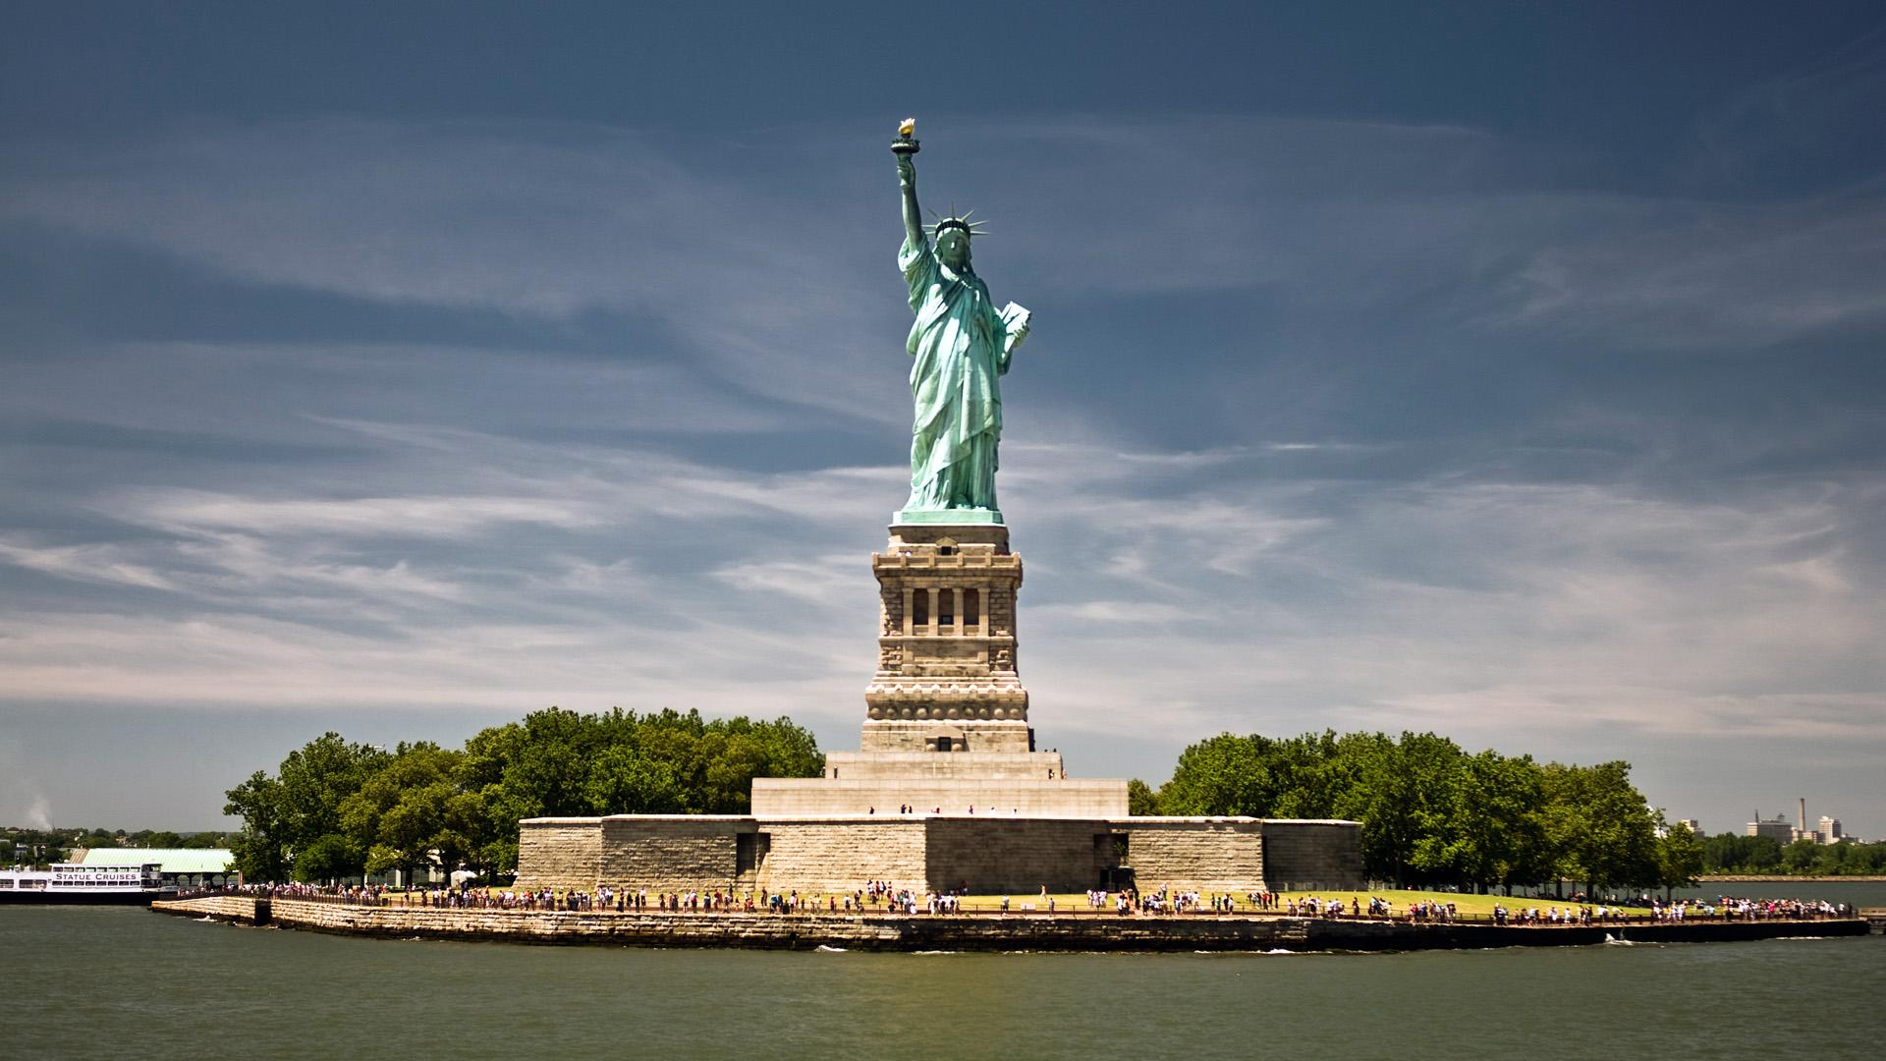
自由女神像

Slide 11
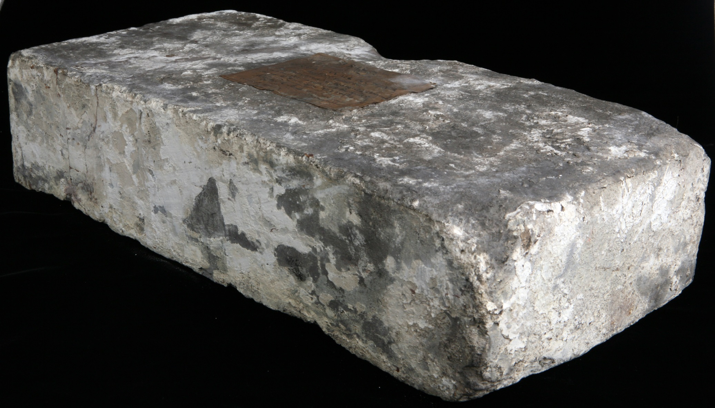
猜一个地方!

Slide 12
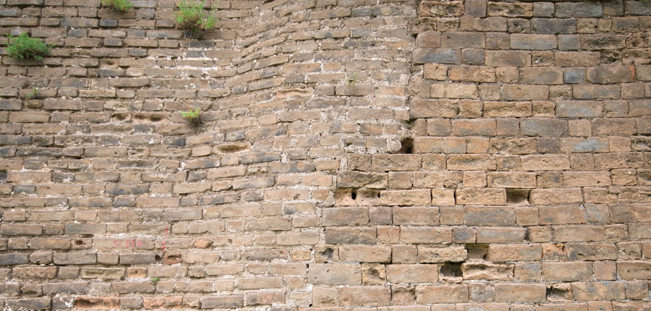
猜一个地方!

Slide 13
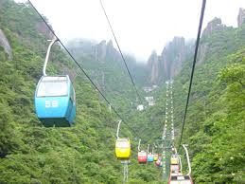
猜一个地方!

Slide 14
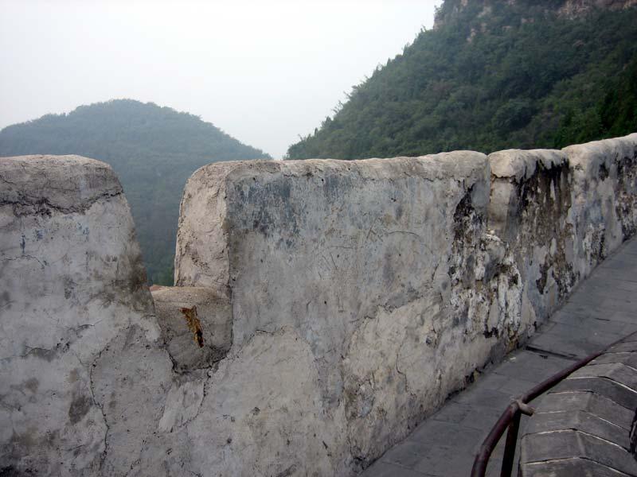
猜一个地方!

Slide 15
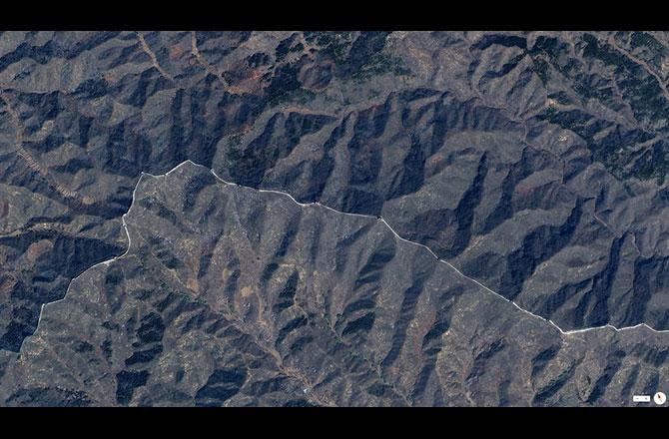
猜一个地方!

Slide 16
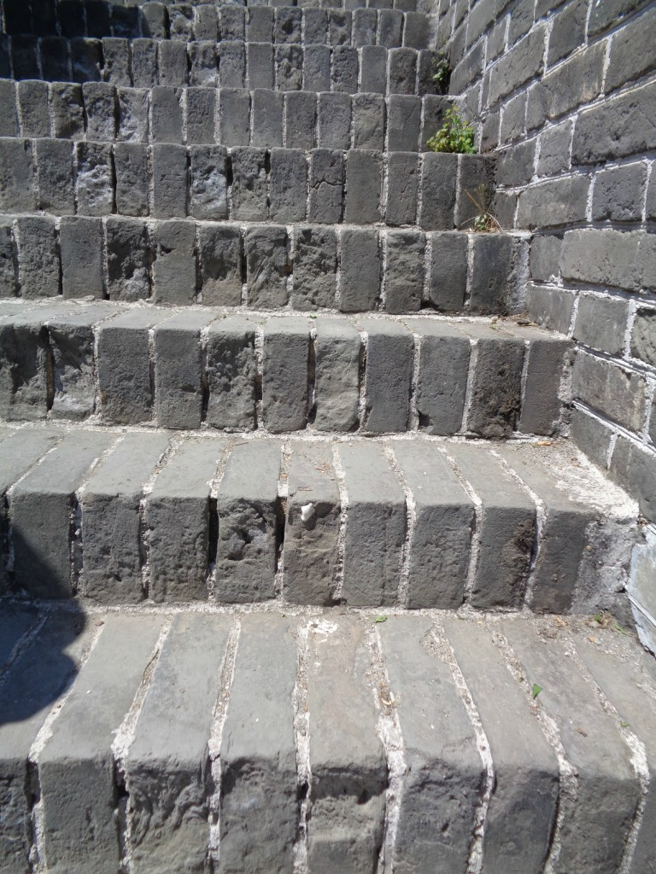
猜一个地方!

Slide 17
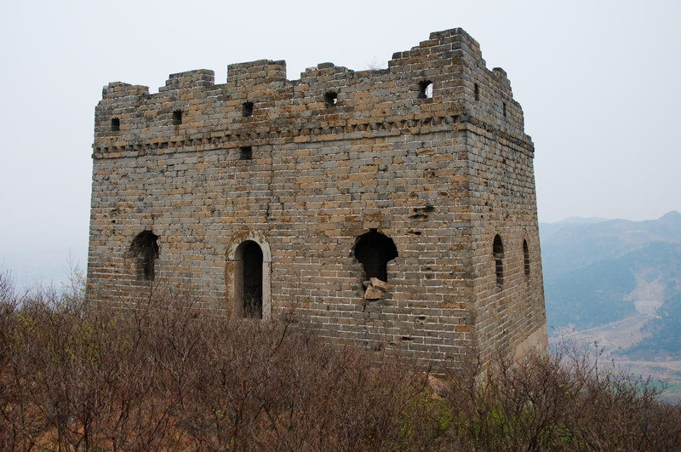
猜一个地方!

Slide 18
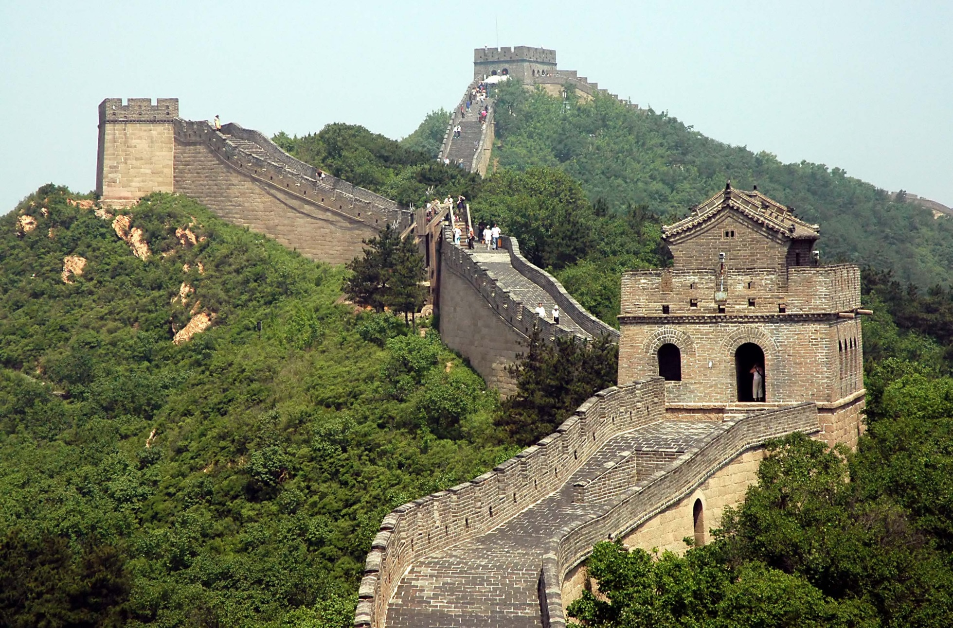
长城！

